Slide 1


外齿轮识别视觉方案（2D）
►
VISION PLAN

Slide 2
目录：
一．项目描述 二．项目验证
三．配置清单 四．逻辑流程
五. 评估结果&注意事项 六．售后服务说明

Slide 3
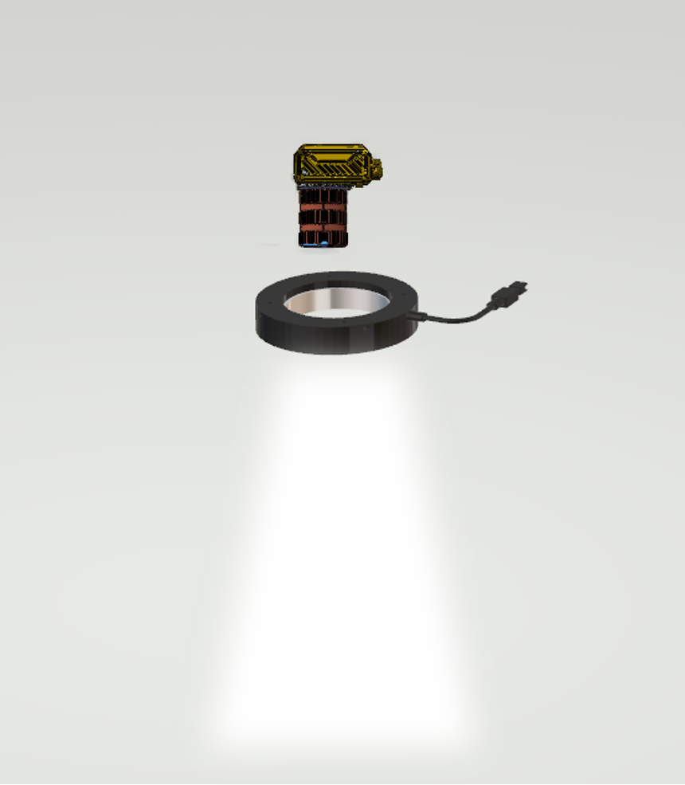
一．
项目描述
●产品名称：外齿轮
●识别内容：正反识别、内孔有无
●产品材质：合金
●产品颜色：银白色
●检测区域(mm*mm)：206.0 * 206.0
●最小识别特征大小(mm)：1
●最大工作距离(mm)：900
●最小工作距离(mm)：700
●来料方式：传送
●识别节拍(pcs/min)：1
●识别时产品运动速度(m/s)：0
●工作距离(mm)：782
方案布局图

Slide 4

二．
项目验证
参数名称 | 参数值
智能相机型号 | MV-SC6016M-00C-NNN/V2
智能相机类型 | 智能相机
相机接口类型 | Gigabit Ethernet(1000Mbit/s)
相机像素 | 1408 * 1024
镜头型号 | FA1245A
镜头品牌 | CHIOPT
镜头焦距 | 12mm
镜头接口 | C
A(工作距离) = 782mm, B(视野宽度) = 230mm, C(视野长度) = 316mm
视野图

Slide 5
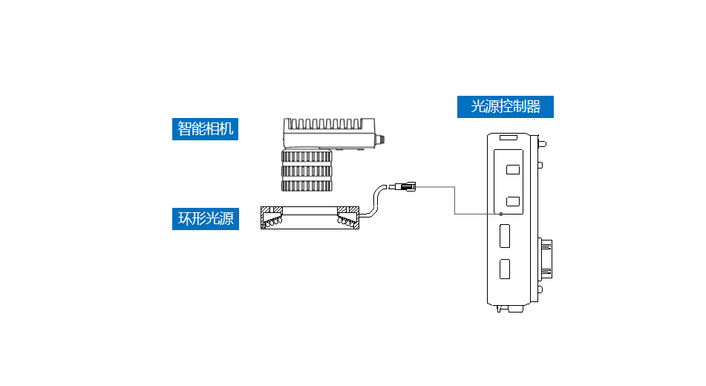
三．
配置清单
系统构成

Slide 6

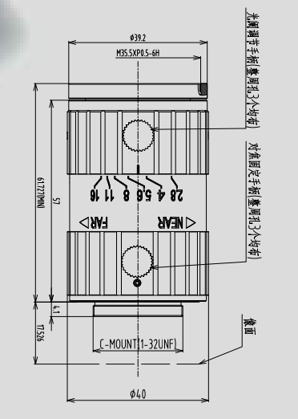
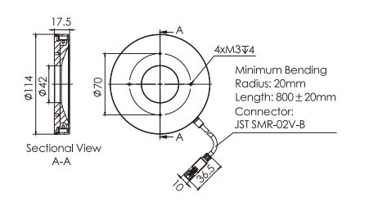
三．
配置清单
尺寸图
相机尺寸图
光源尺寸图
镜头尺寸图

Slide 7
三．
配置清单
序号 | 名称 | 型号 | 单位 | 数量 | 厂家
1 | 智能相机 | MV-SC6016M-00C-NNN/V2 | 台 | 1 | hikvision
2 | 镜头 | FA1245A | 个 | 1 | CHIOPT
3 | 光源 | OPT-RIU114 | 个 | 1 | OPT
4 | 工控机 | - | 台 | 1 | -
5 | 显示器 | - | 台 | 1 | -
6 | 软件 | SCMVS | 套 | 1 | hikvision

Slide 8
四．
逻辑流程
逻辑流程
├── 图像采集
│ ├── 相机参数设置
│ │ ├── 设置曝光时间：根据银白色合金反光特性，调整曝光时间避免过曝
│ │ ├── 增益调节：增强图像亮度以补偿工作距离（700-900mm）导致的光线衰减
│ │ ├── 分辨率配置：确保最小识别特征（1mm）在图像中至少占3个像素
│ │ └── 触发模式：采用外部触发同步传送带停止信号
│ └── 光源控制
│ ├── 环形光源：提供均匀照明减少金属反光干扰
│ └── 背光设置：增强内孔边缘对比度
├── 预处理
│ ├── 降噪处理
│ │ └── 应用高斯滤波消除金属表面噪点
│ ├── 对比度增强
│ │ └── 使用直方图均衡化提升正反面颜色差异
│ └── ROI裁剪
│ ├── 正反识别ROI：206×206mm检测区域中心绘制四边形ROI
│ └── 内孔检测ROI：在齿轮中心绘制直径180mm的圆形ROI
├── 正反识别、内孔有无
│ ├── 正反识别
│ │ ├── 使用颜色比较工具
│ │ │ ├── 设置颜色阈值：区分正反面银白色差异
│ │ │ └── 启用相似度判断（阈值≥85%）
│ │ └── 使用图案有无工具
│ │ ├── 绘制正反面特征标记的模板区域
│ │ └── 设置匹配得分阈值（≥90%）
│ └── 内孔有无
│ ├── 使用圆有无工具
│ │ ├── 配置圆形ROI（直径180mm）
│ │ └── 设置圆心偏移容差（±2mm）

Slide 9
四．
逻辑流程
│ └── 使用边缘计数工具
│ ├── 检测内孔边缘连续性
│ └── 设置边缘缺失判定阈值（连续断裂＞3mm判定NG）
├── 结果处理
│ ├── 逻辑判断
│ │ └── 使用组合判断工具
│ │ ├── 条件1：正反识别结果为OK
│ │ ├── 条件2：内孔存在且边缘完整
│ │ └── 逻辑关系：AND
│ └── 输出配置
│ ├── OK/NG信号输出：通过IO接口发送检测结果
│ └── 结果记录：保存检测图像及判定依据到设备存储
├── 通信处理
│ ├── Modbus通信
│ │ ├── 配置寄存器地址：0x1000输出检测结果
│ │ └── 设置轮询周期：500ms
│ └── TCP客户端
│ ├── 连接PLC服务器（IP:192.168.1.100:502）
│ └── 发送结构化检测数据（JSON格式）
└── 统计处理
├── NG分类统计
│ ├── 正反识别错误
│ └── 内孔缺陷（缺失/变形）
└── 数据导出
├── 每小时导出检测日志到FTP服务器
└── 生成日报表（合格率/缺陷分布）

Slide 10
五．
评估结果&注意事项
05 评估结果 & 注意事项
现场环境
相机安装
物料一致性
风险点：现场存在金属反光干扰，影响图像识别稳定性。
解决方案：采用环形光源与背光结合方式，增强对比度并减少反光干扰。
风险点：工作距离较长（782mm），可能导致成像模糊或畸变。
解决方案：选用12mm焦距镜头并校准相机参数，确保清晰成像和检测精度。
风险点：来料表面氧化或涂层差异，导致正反面颜色识别误判。
解决方案：设置动态颜色阈值范围，并启用相似度判断工具提升识别鲁棒性。

Slide 11
六．售后服务说明
该设备上线后使用初期，我们会派专人进行全程跟踪： 处理解决可能发生的设备异常； 对现场人员进行培训指导。 设备交付后：售后服务一年。 若客户提出设备升级需求，我们会及时为您提供升级新方案。
联系我们： 邮箱：image@ytzrtx.com 电话：0535-2162897 地址：烟台致瑞图像技术有限公司

Slide 12
THANKS

